Slide 1

PrintSpeedTest
QT проект Шараев Артём
Образовательный центр “Протон”

Slide 2
Предыстория
Проблема и конкуренты

Slide 3
Проблема
В современном мире всё активнее развиваются компьютерные технологии. Один из базовых навыков – умение быстро печатать на компьютере.
Скорость набора текста у всех людей разная. Что, если устроить соревнование?
Однако, соревноваться по результатам одиночных тестов скорости несерьёзно. Нужна статистика. Из статистики выходят рекордсмены. Для них нужна доска почёта – пресловутый зал славы.

Slide 4
Конкуренты
Само собой, идея теста скорости печати не нова, поэтому в интернете достаточно сайтов с этим функционалом. Вот несколько из них:
10fastfingers.com/typing-test
www.ratatype.ru/typing-test
yandex.ru/games/play/168337
solo.nabiraem.ru/study/rus#typingtest

Slide 5
Реализация
Структура и разработка

Slide 6
Решение задачи
Процесс теста
Остальная работа
Во время теста пользователю выводятся части случайных предложений.
Если пользователь допустит ошибку, набираемый текст будет подсвечен красным цветом.
Как только пользователь закончит ввод одной части предложения, тут же будет сгенерирована новая.
Возможность выбора времени теста.
В приложении будет существовать система аккаунтов с логинами и паролями
Для каждого аккаунта нужна база данных со статистикой
Зал славы – окно, в котором будут показаны топ 10 лучших результатов по пользователям
Функция выбора темы приложения

Slide 7
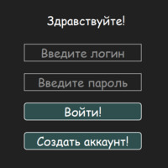
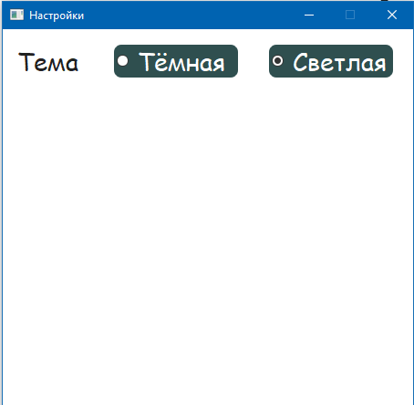
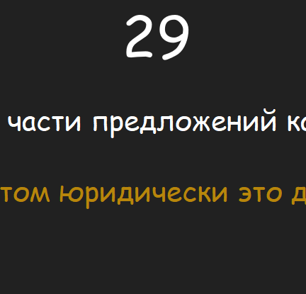
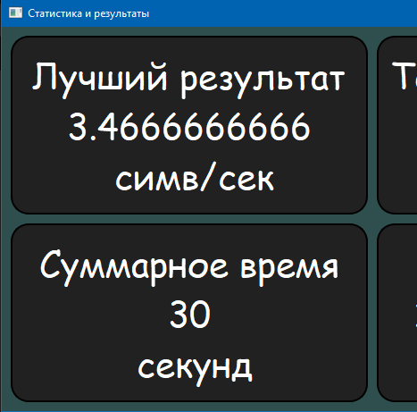
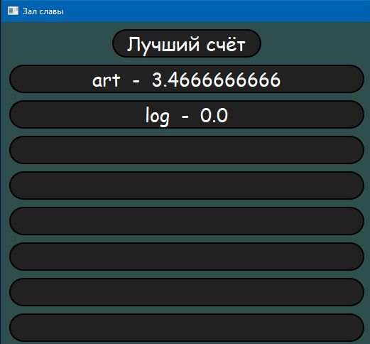





Этапы реализации
Создание главного окна
Создание окна настроек, возможность выбора темы
Создание интерфейса во время теста
Создание базы данных и окна статистики
Создание зала славы

Slide 8

Демонстрацию работы приложения можно увидеть в данном видео youtu.be/UVwjxV3Prbo

Slide 9
Перспективы развития
В будущем возможна система аккаунтов и статистик вне одного компьютера, с облачным хранением информации
Одна из самых амбициозных задач – создание обучающей платформы для школьной программы начальных классов

Slide 10
Спасибо за внимание, дальше больше!

